Slide 1

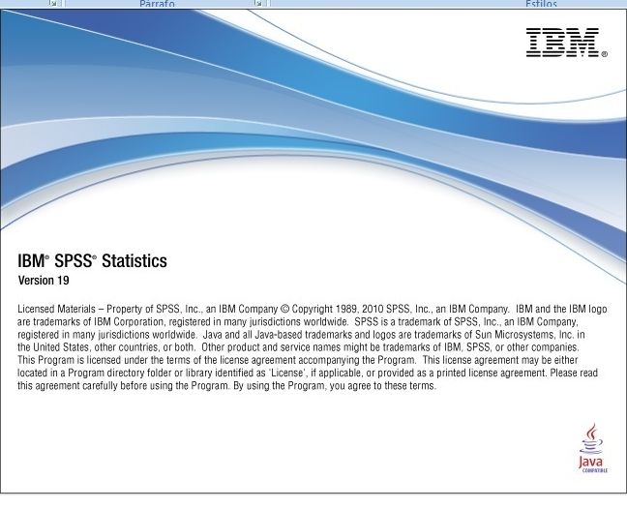
Práctica 3
Métodos no paramétricos
Paso a paso en SPSS
M.Sc.Alianny Rodríguez Valdés
Dr.C. Mario Varela Nualles
2020

Slide 2
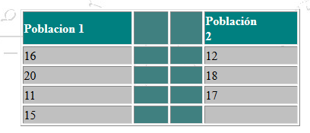
Métodos no paramétricos
U de Mann- Whitney (COMPARA RANGO PROMEDIO)
Supongamos que deseamos conocer si hay diferencias en cuanto al número de frutos de dos variedades. Para ello elegimos 4 plantas en la primera variedad y tres plantas en la otra variedad.

Slide 3
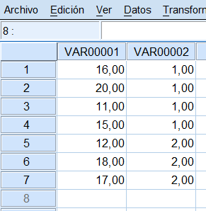
Pasos para el procedimiento
Matriz de datos

Slide 4
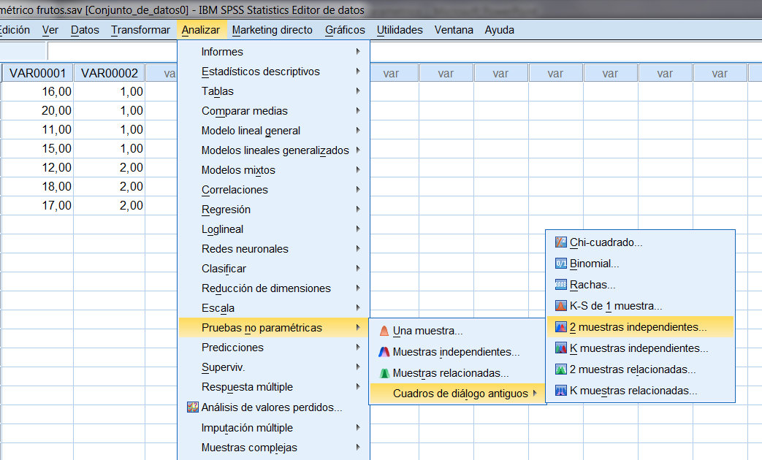
Pasos para el procedimiento
En el menú Analizar buscar Pruebas no paramétricas, en Cuadro de diálogos
antiguos, seleccionar 2 muestras independientes.

Slide 5
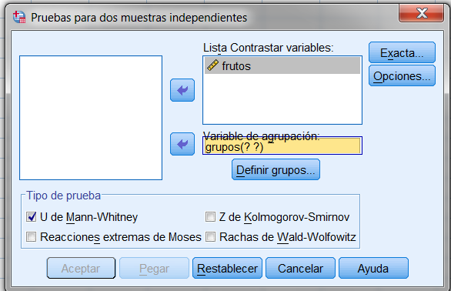
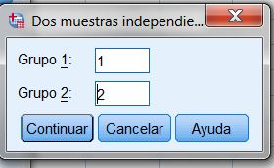
Pasos para el procedimiento
Aparece el siguiente cuadro de diálogo donde debemos especificar la variable a contrastar en este caso frutos y la variable de agrupación en este caso grupos. Pulsamos en definir los grupos en este caso se llaman 1 y 2. Pulsamos continuar . Por último pulsamos aceptar.

Slide 6
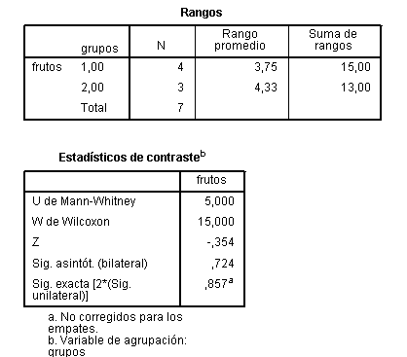
Resultado
Como la significación bilateral = 0.724 mayor que 0.05, no rechazamos la hipótesis nula. Por tanto no hay diferencias entre los rangos promedio.

Slide 7
Prueba de Rangos de Wilcoxon
En 10 cooperativas diferentes se pide al Director y a un trabajador seleccionado al azar su opinión en una escala de 0 a 10 sobre la aceptación de una determinada variedad. Se quiere saber si existen diferencias entre la opinión del Director y el Trabajador
 | C1 | C2 | C3 | C4 | C5 | C6 | C7 | C8 | C9 | C10
director | 4 | 5 | 7 | 8 | 9 | 1 | 2 | 4 | 5 | 6
trabajador | 3 | 2 | 2 | 5 | 4 | 1 | 2 | 6 | 6 | 2

Slide 8
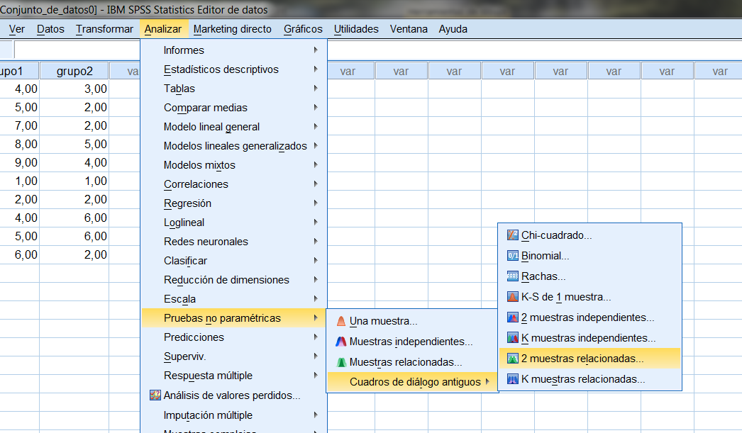
Pasos para el procedimiento
En el menú Analizar buscar Pruebas no paramétricas, en Cuadro de diálogos
antiguos, seleccionar 2 muestras relacionadas.

Slide 9
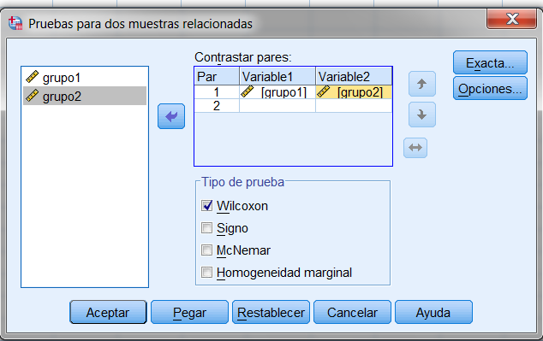
Pasos para el procedimiento
Aparece el siguiente cuadro de diálogo donde debemos especificar la variable a contrastar en este caso la variable 1 es grupo 1 y la variable 2 es grupo 2. Marcamos Wilcoxon. Pulsamos Aceptar

Slide 10
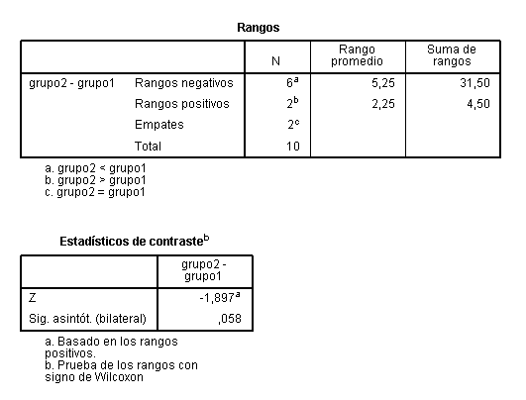
Resultado
Podemos decir con una Confianza del 90 % que la variedad tiene más aceptación entre los directivos que entre los trabajadores

Slide 11
X ² para muestras independientes
Tanto los marpacíficos como las rosas pueden ser blancos o rojos. ¿ Hay relación entre la especie y la frecuencia con que aparecen los colores en ellas? Es decir ¿Hay más o menos formas blancas que rojas en las rosas, en comparación con los marpacíficos?
 | Rojos | Blancos | Suma
Rosas | 12 | 8 | 20
Marpacíficos | 5 | 14 | 19
Suma | 17 | 22 | 39

Slide 12
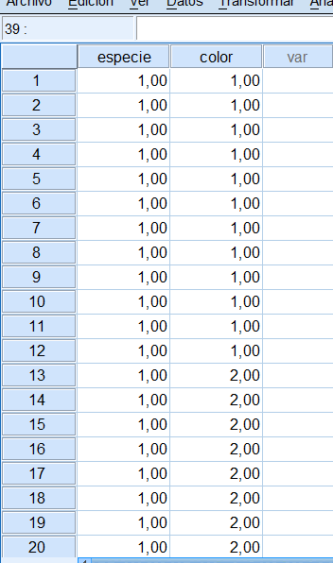

Slide 13
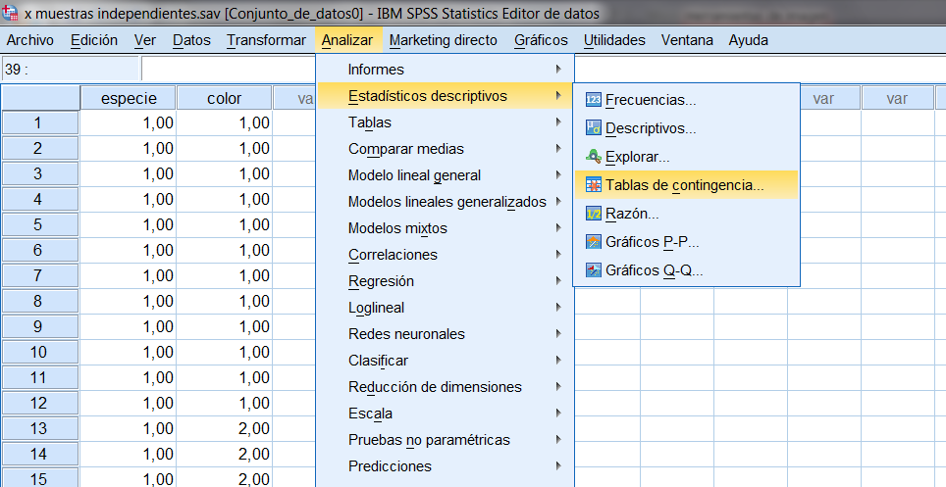

Slide 14
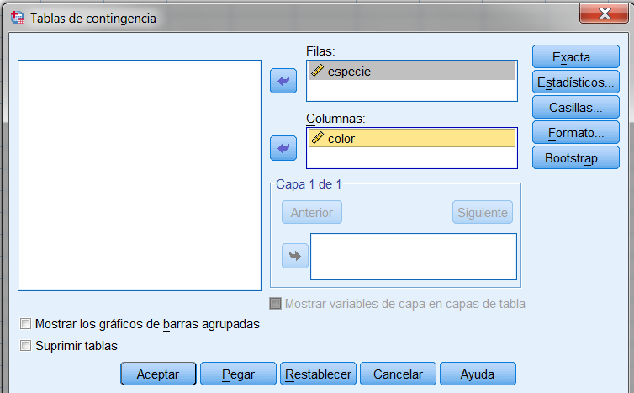

Slide 15
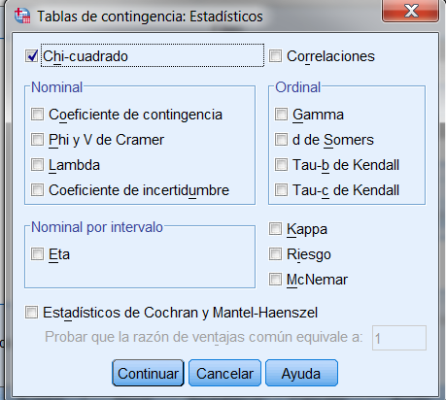

Slide 16
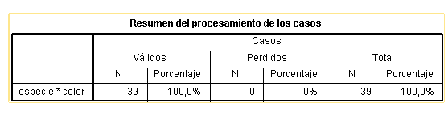
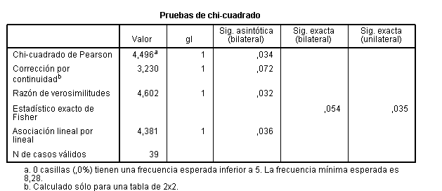
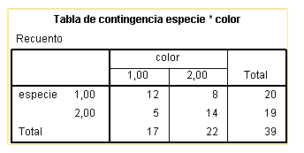

Slide 17
X ² para conocer si la distribución de frecuencias correspondiente a las diferentes categorias de una variable es la misma
Ejemplo: Supongamos que deseamos conocer si la distribución de frutos sanos, medianamente sanos y enfermos, es la misma en una población atacada por un virus. Para ello se tomó una muestra de 100 frutos, en las que había 34 sanos, 26 medianamente sanos y 40 enfermos
 | Frecuencia Observada | Frecuencia Esperada
Sanos | 34 | 33.33
Medianamente Sano | 26 | 33.33
Enfermos | 40 | 33.33

Slide 18
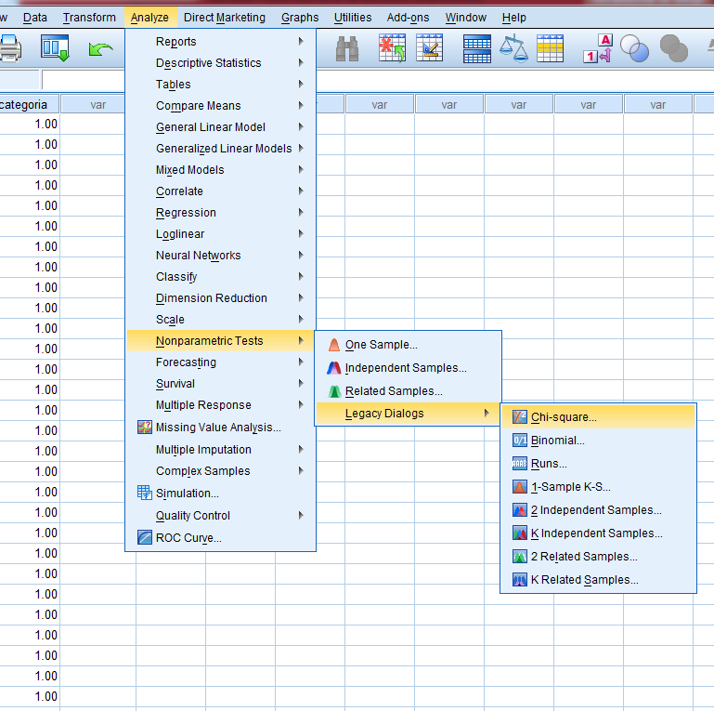
Creamos la variable con 34 unos, 26 dos y 40 tres, indicando las diferentes frecuencias observadas

Slide 19
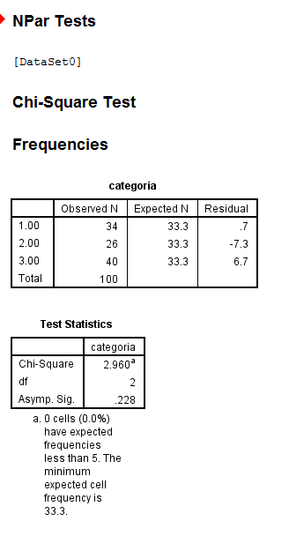
Resultados:
El p valor es superior a 0.05, por tanto no rechazamos la hipótesis nula. Las proporciones no son diferentes.

